Slide 1



DELIBERAÇÃO CIB-SUS/MG Nº 4.494
DE 06 DE DEZEMBRO DE 2023
Secretaria de Estado de Saúde
Subsecretaria de Vigilância em Saúde
Coordenação Estadual de Laboratórios e Pesquisa em Vigilância
Resolução SES/MG n° 9.158
de 22 de novembro de 2023

Slide 2
Altera a Resolução SES/MG n° 9.032, de 26 de setembro de 2023, que estabelece as normas de adesão e financiamento da política continuada de implantação da rede logística para a vigilância laboratorial, instituída pela Deliberação CIBSUS/MG nº 4.362/2023 e dá outras providências.

Slide 3
Objetivos
a) Apoiar a construção, adequação ou ampliação de infraestrutura de Consórcios Públicos de Saúde;
b) possibilitar a aquisição de equipamentos e bens permanentes necessários à realização da triagem, armazenamento e acondicionamento de amostras;
c) apoiar a aquisição dos insumos necessários para o transporte de amostras;
d) financiar a locação de veículos para o transporte de amostras.

Slide 4
Finalidade
a) Apoiar a integração entre as ações promovidas pela Vigilância em Saúde estadual e os Consórcios Públicos de Saúde;
b) fomentar as ações dos Consórcios Públicos de Saúde;
c) possibilitar, através dos Consórcios Públicos de Saúde, a qualificação da vigilância laboratorial.
(*) Os Consórcios Públicos de Saúde deverão atender, obrigatoriamente, a todos os municípios jurisdicionados à URS (Unidade Regional de Saúde) a qual é referenciado, independentemente se consorciado ou não, de maneira igualitária.

Slide 5
Centrais de Distribuição: definidas como o serviço capacitado a realizar as atividades relacionadas ao armazenamento, acondicionamento e transporte de amostras – RCD 786/2023.
Atividades: distribuição de insumos de coleta, conferência da identificação das amostras e das fichas de notificação que as acompanham, etiquetagem com código de barras, armazenamento e transporte aos laboratórios da RELSP.
Número de centrais: serão implantadas 27 Centrais de Distribuição no estado, uma por URS.

Slide 6
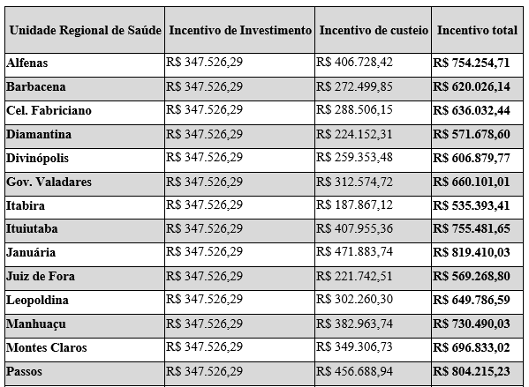
Teto do incentivo financeiro por Unidade Regional de Saúde

Slide 7
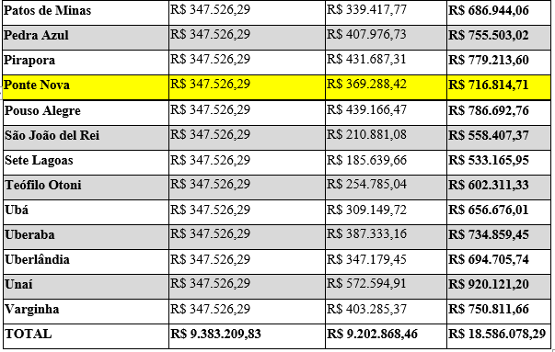
Teto do incentivo financeiro por Unidade Regional de Saúde

Slide 8
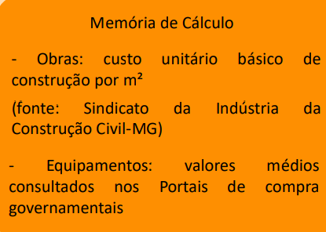
FINANCIAMENTO
Valor global: R$ 13.341.333,42
Incentivo total CISAMAPI: R$ 716.814,71
Incentivo de investimento: R$ 347.526,29
Parcela única - execução 12 meses
R$ 75.000,00
R$ 272.526,29

Slide 9
A definição do valor de incentivo para execução de obras de construção, ampliação ou adequação de imóveis:
Custo Unitário Básico de Construção (CUB/m²) | Área média para construção das Centrais de Distribuição | Valor por Central de Distribuição (30m²) | Valor total (27 Centrais de Distribuição)
R$ 2.500,00 | 30,0 m² | R$ 75.000,00 | R$ 2.025.000,00

Slide 10
INCENTIVO DE INVESTIMENTO (equipamentos):
Itens | Valor médio unitário (Portais de Compras Governamentais) | Quantitativo | Valor total estimado
Câmara fria de 2° a 8°C | R$ 12.812,50 | 2 | R$ 25.625,00
Freezer Horizontal -20°C para gelo reciclável | R$ 13.200,00 | 2 | R$ 26.400,00
Freezer Vertical -20°C para acondicionamento de amostras | R$ 13.200,00 | 2 | R$ 26.400,00
Freezer Vertical -70°C para acondicionamento de amostras | R$ 39.340,00 | 1 | R$ 39.340,00
Ar-condicionado | R$ 3.025,98 | 2 | R$ 6.051,96
Computador com acesso à internet | R$ 4.177,00 | 2 | R$ 8.354,00
Impressora multifuncional | R$ 2.750,00 | 1 | R$ 2.750,00
Impressora térmica zebra | R$ 1.358,48 | 2 | R$ 2.716,96
Armário de escritório | R$ 1.146,08 | 4 | R$ 4.584,32
Mesa de escritório | R$ 854,35 | 3 | R$ 2.563,05
Cadeira de escritório | R$ 553,48 | 3 | R$ 1.660,44
Nobreak (para computador) | R$ 172,03 | 2 | R$ 344,06
Grupo Gerador (8 a 100 KVA) | R$ 125.736,50 | 1 | R$ 125.736,50
Total do incentivo por Central de Distribuição |  |  | R$ 272.526,29

Slide 11
Valor dos insumos para início e manutenção das atividades da Central de Distribuição
Unidade Regional de Saúde | Valor estimado aquisição insumos | Incremento | Valor anual
Ponte Nova | R$ 43.309,75 | R$ 2.877,99 | R$ 46.187,74
Número de veículos necessários para atendimento à demanda de transporte da URS (Unidade Regional de Saúde)
Unidade Regional de Saúde | Número de rotas | Número de veículos | Valor por veículo | Valor anual
Ponte Nova | 4 | 3 | R$ 4.500,00 | R$ 162.000,00

Slide 12
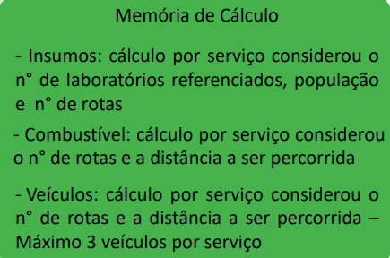
FINANCIAMENTO
Incentivo de custeio: R$ 369.288,42
Repasse anual
R$ 46.187,74
R$ 162.000,00
R$ 92.931,43
Valor do Incremento por Central de Distribuição implantada no município -sede da URS (25%)
R$ 68.169,25

Slide 13
Aquisição de itens de consumo, combustível e que viabilizem o transporte
Unidade Regional de Saúde | Rotas (município de destino) | Distância de ida e volta (km) | Frequência de envio semanal | Distância anual (km) | Custo anual | Valor total por URS
Ponte Nova | Belo Horizonte | 466 | 3 | 72696 | R$ 42.484,68 | R$ 92.931,43
 | Juiz de Fora | 580 | 1 | 30160 | R$ 17.625,97
 | Manhuaçu | 264 | 3 | 41184 | R$ 24.068,57
 | Viçosa | 96 | 3 | 14976 | R$ 8.752,21

Slide 14
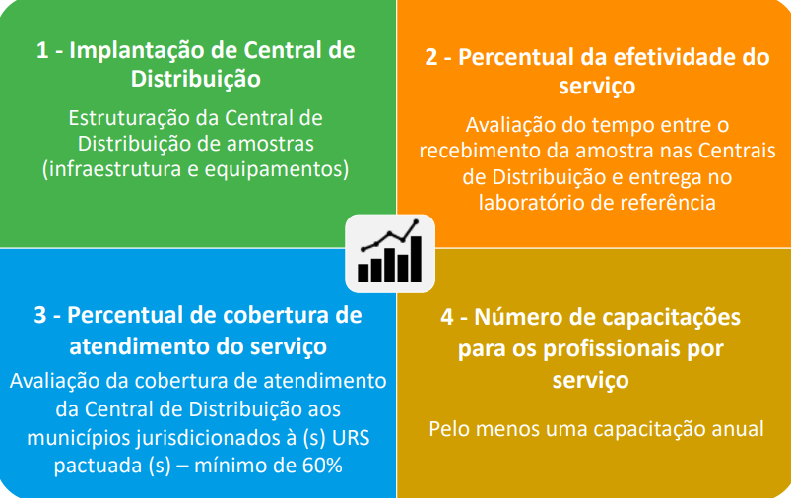
INDICADORES

Slide 15
Procedimento de custeio de Recursos Humanos a ser custeado pelo Consórcio;
Profissional legalmente habilitado na área da saúde: 01(um) Farmacêutico e 01(um) Técnico em Laboratório;
Regime de trabalho CLT com carga horária 8h diária e 40h semanal.

Slide 16
PRÉ-REQUISITOS PARA ADESÃO
Estar em conformidade com a Lei Federal nº 11.107 de 6 de abril de 2005, que dispõe sobre normas gerais de contratação de consórcios públicos e dá outras providências;
Estar em conformidade com a Deliberação CIB-SUS/MG Nº 4.280 de 25 de julho de 2023, que cria o Programa de Desenvolvimento dos Consórcios Públicos de Saúde (PROCONSÓRCIO);
Estar com cadastro regular no Cadastro Geral de Convenentes (CAGEC);
Atender a todos os municípios jurisdicionados à URS a qual é referenciado, independentemente se consorciado ou não, de maneira igualitária.
Os municípios não consorciados deverão celebrar junto ao Consórcio, por meio de instrumento jurídico apropriado, a adesão à política.

Slide 17
CRONOGRAMA PARA ADESÃO
Atividade | Prazo (em dias) | Período para execução
Manifestação do interesse do consórcio público por e-mail: celp@saude.mg.gov.br | 20 (vinte) dias corridos | 01/10/2023 a 20/10/2023
Análise das documentações encaminhadas | 20 (vinte) dias corridos | 01/10/2023 a 20/10/2023
Divulgação da relação dos Consórcios classificados | N/A | 20/10/2023
Pactuação em CIB Macrorregional | N/A | 23/10/2023 a 01/12/2023
Envio das pactuações regionais à SES/MG Nível Central | N/A | 01/12/2023
Pactuação em CIB/SUS-MG da lista dos Consórcios indicados por URS | N/A | 06/12/2023
Assinatura dos Termos de Adesão no SiG-RES | 05 (cinco) dias corridos | 07/12/2023 a 11/12/2023

Slide 18
EU CONTRIBUO PARA
TORNAR REAL O SUS IDEAL
OBRIGADO!

